Slide 1
Branch แนวคิดของ Branch
Ref:
https://blog.pjjop.org/version-control-and-git-from-zero-to-hero-part-6/
https://medium.com/amiearth/มาทำความรู้จัก-git-branch-560c23e67eb6
https://github.com/opendream/progit/blob/master/03-git-branching/01-chapter3.markdown
https://www.somkiat.cc/git-merge/

Slide 2
Version Control System
Version Control System เกือบทุกตัวจะมี Branch Feature ให้ใช้งานในรูปหนึ่งรูปแบบใด
การแตก Branch ใน Version Control System เหล่านั้นค่อนข้างมีค่าใช้จ่ายที่สูงเหมือนกับการทำสำเนา Source Code ทั้ง Folder ยิ่ง Project มีขนาดใหญ่ยิ่งใช้เวลาในการสร้าง Branch หลายวินาที หรือเป็นนาที
แต่ Branch ใน Git เป็นอะไรที่แตกต่างกัน การสร้าง Branch ของ Git นั้นรวดเร็วอย่างไม่น่าเชื่อ และใช้ทรัพยากรน้อยกว่า

Slide 3
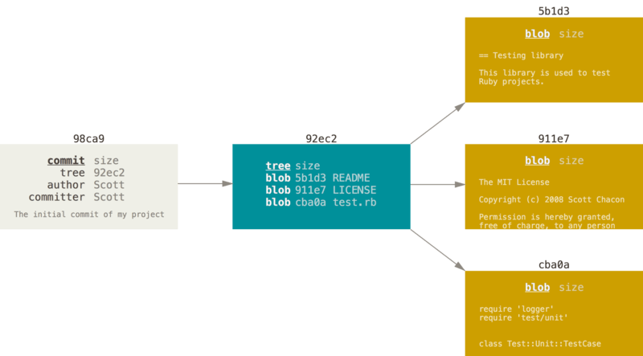
/2. git commit -m 'The initial commit of my project'
สมมติเรามีไฟล์อยู่ 3 ไฟล์ คือ README test.rb และ LICENSE ใน Git Folder
เมื่อเรา Check-In ทั้ง 3 ไฟล์ลง Database ด้วยคำสั่ง git add และgit commit
1.git add README test.rb LICENSE

Slide 4
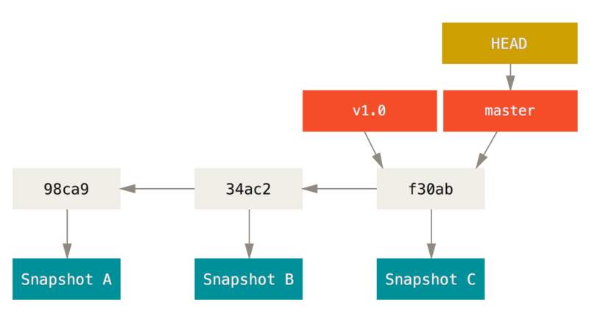
Companion
Branch คือ Pointer ที่สามารถเคลื่อนที่ไปยัง Commit บนสุดของ Timeline โดย Git จะสร้าง Branch ชื่อ Master เป็น Branch Default เมื่อมีการ Commit ในครั้งแรก
ทุกครั้งที่เราสร้าง Commit ขึ้นมาใหม่ Master Branch Pointer จะเคลื่อนไปข้างหน้า (Move Forward) โดยอัตโนมัติ ซึ่งจะทำให้มันชี้ไปยัง Commit บนสุดของ Timeline เสมอ
นอกจากนี้มันยังมี HEAD Pointer เป็นคู่เกลอที่ชี้ไปยัง Master Branch ที่เรากำลัง Check-Out

Slide 5
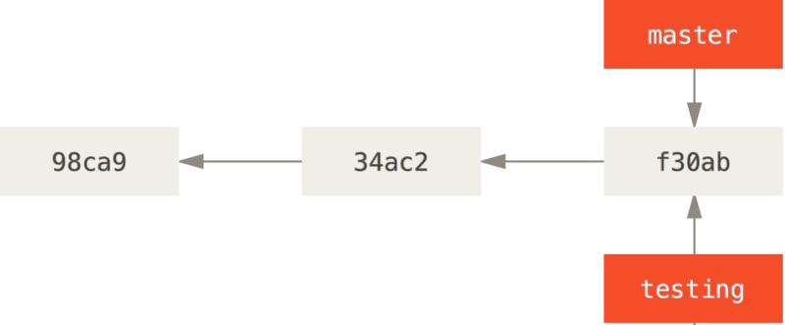
Creating a New Branch
git branch testing
สร้าง Branch ใหม่ชื่อ Testing
Git จะสร้าง Testing Pointer ที่ชี้ไปยัง Commit
เดิมที่ Master Pointer ที่ชี้ไปยัง Commit

Slide 6
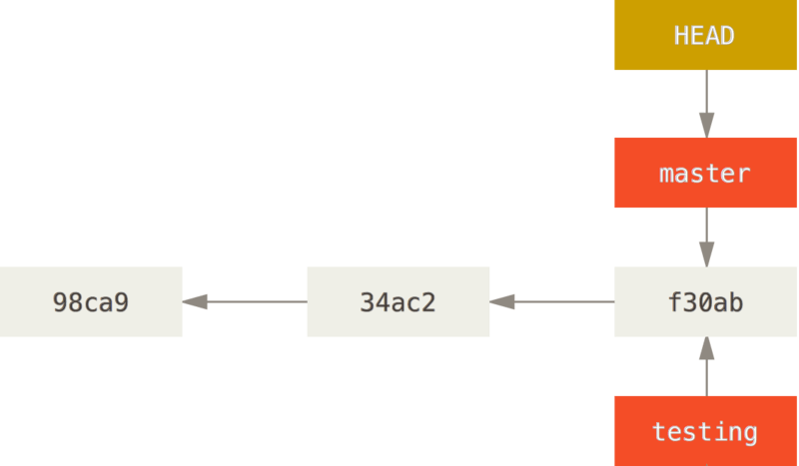
Branch Pointer ยังคงอยู่บน Timeline เดียวกัน
Branch ปัจจุบันยังคงเป็น Master Branch
เพราะ HEAD Pointer ยังคงอยู่ที่นี่

Slide 7
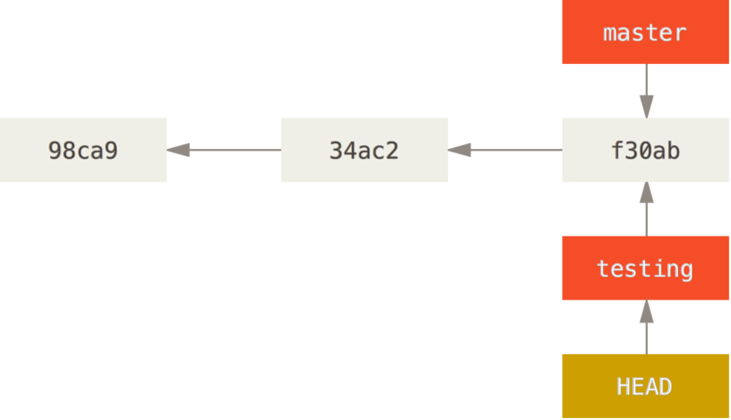
Switching Branches
คำสั่ง git checkout จะทำให้ HEAD pointer
เคลื่อนตัวไปยัง Testing Branch
git checkout testing

Slide 8
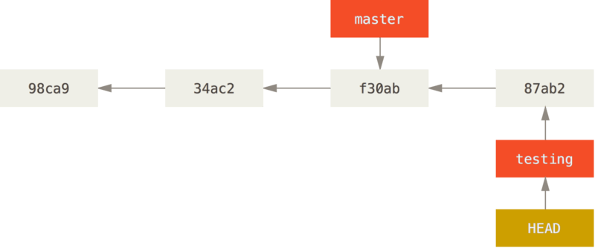
แก้ไข Code ในไฟล์ test.rb
vi test.rb
git commit -a -m 'made a change'
แก้ไข Code ในไฟล์ test.rb แล้ว Check-In
สิ่งที่เกิดขึ้นก็คือ Testing Pointer และ HEAD
Pointer จะเคลื่อนตัวไปข้างหน้า Commit ใหม่
ขณะที่ Master Pointer ยังอยู่ที่เดิม

Slide 9
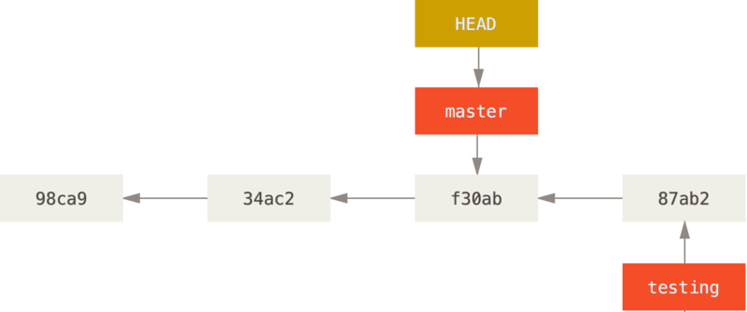
การสลับไปมาระหว่าง Branch มายัง Master Branch
git checkout master
การสลับไปมาระหว่าง Branch มายัง Master Branch
โดยใช้คำสั่ง git checkout
ซึ่งจะทำให้ HEAD Pointer เคลื่อนตัวกลับมายัง Master Pointer

Slide 10
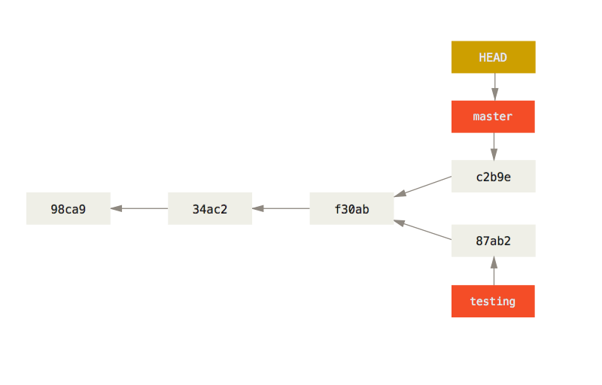
New Timeline
แก้ไข Code ในไฟล์ test.rb แล้ว Check-In ที่ Master Branch
HEAD Pointer และ Master Pointer จะเคลื่อนตัวไปข้างหน้ายัง Commit ล่าสุด
ซึ่งจะทำให้เกิดการแยกตัวออกเป็น 2 Timeline
Source Code อยู่ 2 Timeline การ Merge Branch
สิ่งสำคัญเมื่อมีการทำงานร่วมกันเป็นทีมเพื่อส่ง Source Code ที่แก้ไขไปยัง Branch หลัก

